Slide 1

ТЕМА …
ИМЯ ФАМИЛИЯ, ученик …, школа «…»
ИМЯ ФАМИЛИЯ, ученик …, школа «…»
ИМЯ ФАМИЛИЯ, ученик …, школа «…»
Участники программы …
Центра дополнительного образования
Образовательного фонда «Талант и успех»
Сириус | 00 июля 2020

Slide 2
PITCH
СТРУКТУРА | ПРИМЕР (IT НАПРАВЛЕНИЕ)
Для кого (целевой сегмент) | Для молодых людей, живущих в городах до 1 млн. жителей
Которые недовольны (текущая альтернатива) | Которые недовольны качеством и полнотой информации о городских мероприятиях и событий в пабликах вКонтакте и др. соцсетях
Наш продукт (ваша продуктовая категория) | Наш продукт – это интернет-сайт и мобильное приложение – афиша городских мероприятий
Который позволяет (ключевое решение) | Который позволяет найти самое интересное мероприятие или событие в своем городе
В отличие (альтернативные решения) | В отличие от aﬁsha.ru и timeout.ru, которым не интересно публиковать мероприятия в малых городах и с потенциальным количеством посетителей до 500 человек, мы умеем и любим собирать контент для регионов
Мы сделали (ключевой функционал вашего продукта для конкретного решения проблемы) | У нас есть платформа для организаторов мероприятий, сайт и мобильное приложение для пользователей, а так же партнерства с крупными агрегаторами событий.

Slide 3
РАБОТА НАД ПРОЕКТОМ
Задачи: какие задачи были поставлены в начале работы над проектом?
Разработка: выполненные в ходе работы над проектом задачи, возникшие трудности, пути решения.
Навыки: расскажите какие ключевые навыки вы приобрели / улучшили в ходе работы над проектом.
Итоги: Насколько удалось реализовать задуманное?

Slide 4
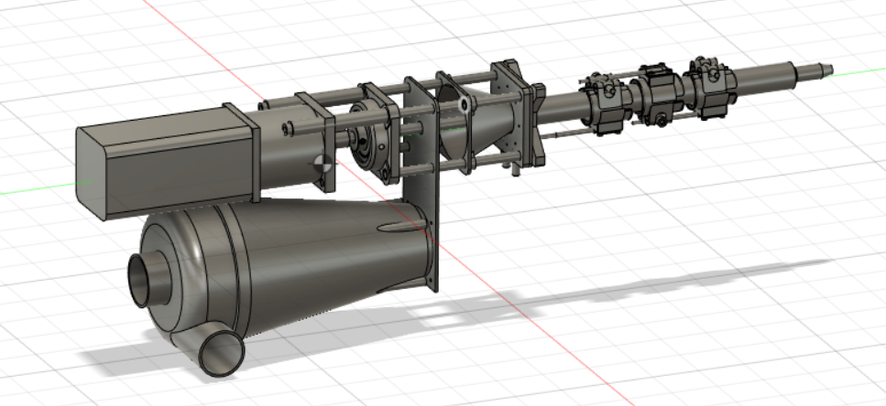
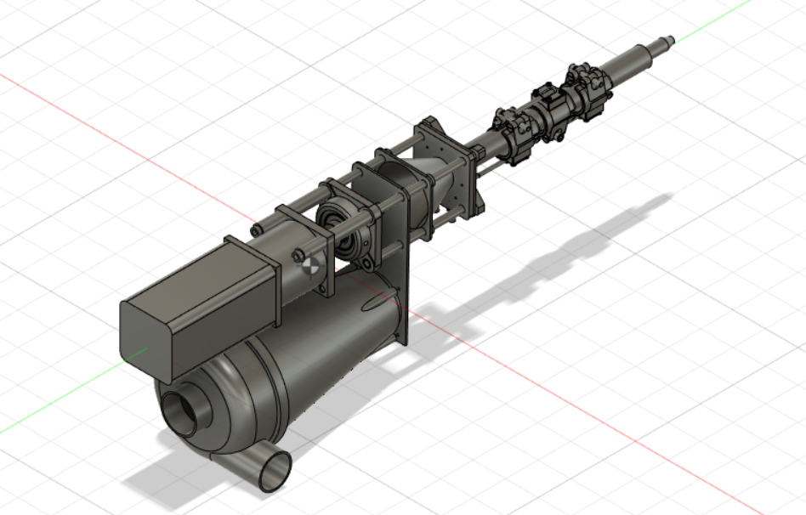
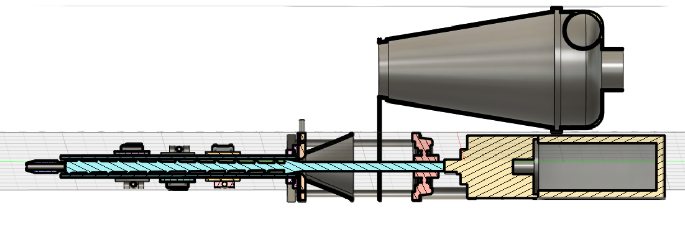
ВАШЕ РЕШЕНИЕ / ПРОДУКТ
Ценность: Экструдер в нашем выполнение имеет компактные размеры, но при этом так же хорошо выполняет всю поставленную работу. Так же данный аппарат отличается от аналогов своей дешевизной в плане изготовление и простатой в сборке.
Решение: Решение в целом не имеет колоссального отличия кроме его новизны установление и размеров.
Скриншоты:
Сторителлинг: В перспективе данный аппарат будет запатентован. Будет спроектирована новая версия для домашнего использования. Так же предполагается включение дополнительной линии для переработки пластика позволит удешевить себестоимость готовой продукции и сохранить экологию.

Slide 5
ТЕХНОЛОГИЯ
Что лежит в основе вашего решения?
В основе данного решение лежит принцип экструзия (экструзия - технология получения изделий путём продавливания вязкого расплава материала или густой пасты через формирующее отверстие). Так же для передачи материала из точки в точку использовался механизм, Архимедов винт.
Какие еще были гипотезы и варианты?
Были варианты создать машину полного цикла переработки пластика и печати. Данный вариант был ,во-первых, дорогим, во-вторых, мы решили взять за основу принцип экструзии для выполнение полной и качественной работы.
Почему остановились именно на данном решении?
Данное решение имеет вполне совершенный вид в плане работы. Так же данное решение делает производство дешевле и экологический чистым. Данное решение становится доступным и понятным для пользователей в таких сферах как строительство, искусство, дизайн, машиностроение, авиастроение и т.д.
Собственная или заимствованная технология?
Заимствованная
Почему данная технология является уникальной (если является)?
Сам процесс экструзии хотя и не является уникальной но сферы его применение и материалы , например создание композитных форм в строительной сферы.
Кто в команде обладает уникальной технологической экспертизой, которая делает вашу технологию прорывной (если делает)?
Благодаря каким партнерским соглашениям у вас появилось технологическое преимущество?

Slide 6
Коммерциализуемость
Каковы затраты на разработку и внедрение вашего продукта? Себестоимость продукта?
Способ монетизации?
Объем рынка?
Срок окупаемости?

Slide 7
КАНАЛЫ ПРОДВИЖЕНИЯ И ПРОДАЖ
Опишите каналы привлечения пользователей / клиентов.
Опишите этапы воронки продаж.

Slide 8

БЛАГОДАРИМ ЗА ВНИМАНИЕ!
Контакты:
#сочи #сириус #образование
#наука #искусство #спорт

